Slide 1

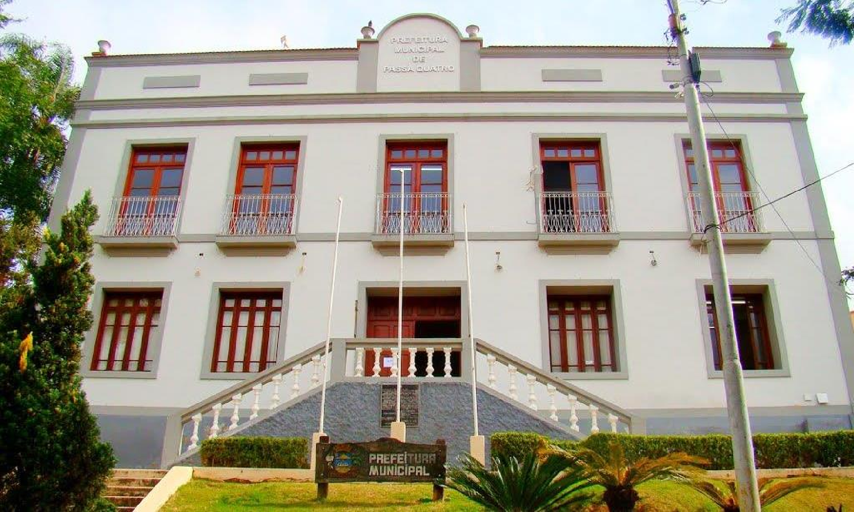
Audiência Pública
LEI ORÇAMENTÁRIA ANUAL
LOA - 2025
 

Slide 2


PREFEITURA MUNICIPAL DE PASSA QUATRO - MG RUA TENENTE VIOTTI, 331 – CENTRO
CNPJ: 23.245.806/0001-45 Telefone: 3371-5017
Site: www.passaquatro.mg.gov.br
Divulgação da Audiência Pública
Data: 05/08/2024
Internet – site oficial da Prefeitura Municipal de Passa Quatro: www.passaquatro.mg.gov.br;
Facebook;
Rádio local;
Convite anexado no quadro de avisos do Paço Municipal;
Convite aos secretários.

Slide 3
PREFEITURA MUNICIPAL DE PASSA QUATRO - MG RUA TENENTE VIOTTI, 331 – CENTRO
CNPJ: 23.245.806/0001-45 Telefone: 3371-5017
Site: www.passaquatro.mg.gov.br
“A audiência pública é uma das formas de participação e controle popular dos atos da administração;
É uma questão de transparência, responsabilidade social e respeito ao cidadão;
Não se trata de ato político e sim uma exigência legal.”

Slide 4
PREFEITURA MUNICIPAL DE PASSA QUATRO - MG RUA TENENTE VIOTTI, 331 – CENTRO
CNPJ: 23.245.806/0001-45 Telefone: 3371-5017
Site: www.passaquatro.mg.gov.br
Amparo Legal para Elaboração da LOA
Constituição da República
Seção II, do Art. 165
Art. 165. Leis de iniciativa do Poder Executivo estabelecerão:
o plano plurianual;
as diretrizes orçamentárias;
os orçamentos anuais.

Slide 5



















PREFEITURA MUNICIPAL DE PASSA QUATRO - MG RUA TENENTE VIOTTI, 331 – CENTRO
CNPJ: 23.245.806/0001-45 Telefone: 3371-5017
Site: www.passaquatro.mg.gov.br
PLANO PLURIANUAL - PPA
04 ANOS ANOS – 2022 A 2025
Planejar
Prazo: 31/08/2021
LEI DE DIRETRIZES ORÇAMENTÁRIAS – LDO ANUAL – 2025
Orientar/Direcionar Prazo: 15/04/2024
LEI ORÇAMENTÁRIA ANUAL – LOA ANUAL – 2025
Executar Prazo: 31/08/2024
Políticas públicas e programas de governo

Slide 6
PREFEITURA MUNICIPAL DE PASSA QUATRO - MG RUA TENENTE VIOTTI, 331 – CENTRO
CNPJ: 23.245.806/0001-45 Telefone: 3371-5017
Site: www.passaquatro.mg.gov.br
ORÇAMENTO
O que é orçar ?
O que é orçamento público ?
A palavra orçar significa “calcular, avaliar, fazer estimativa de gasto, aproximar-se, chegar ou atingir”.
Ou seja: todo orçamento calcula-se a estimativa, e a previsão de recursos que se terá disponível para a execução do mesmo.

Slide 7
PREFEITURA MUNICIPAL DE PASSA QUATRO - MG RUA TENENTE VIOTTI, 331 – CENTRO
CNPJ: 23.245.806/0001-45 Telefone: 3371-5017
Site: www.passaquatro.mg.gov.br
Qual é o papel da população
O orçamento público também pode ser elaborado com a participação direta da população. Os cidadãos debatem e discutem as prioridades de investimentos em obras e serviços a serem realizados nos bairros e na cidade.
As propostas serão colocadas em discussão para assim definir as prioridades e entrar na Lei Orçamentária Anual.

Slide 8
PREFEITURA MUNICIPAL DE PASSA QUATRO - MG RUA TENENTE VIOTTI, 331 – CENTRO
CNPJ: 23.245.806/0001-45 Telefone: 3371-5017
Site: www.passaquatro.mg.gov.br
Preenchimento formulário com propostas escritas devem ser anexados no endereço eletrônico: planejamento@passaquatro.mg.gov.br
As propostas a serem analisadas e incluídas no Projeto de Lei da LOA 2025 deverão ser enviadas até o dia 16/08/2024.

Slide 9
